Slide 1
ФОРМУВАННЯ КРЕАТИВНО-РОЗВИВАЛЬНОГО СЕРЕДОВИЩА ЯК СПОСІБ ЗАБЕЗПЕЧЕННЯ РЕАЛІЗАЦІЇ КОМПЕТЕНТНІСНОГО ПІДХОДУ В ЗАКЛАДІ ДОШКІЛЬНОЇ ОСВІТИ
Дата проведення: 18.05.2023 р.
Час проведення: 13.00
Заняття
міської Школи молодого майстра
для вихователів ЗДО ВМТГ
(стаж роботи– до 2-х років)
Спікер- консультант КУ «ЦПРПП ВМР» Лариса Бондарчук

Slide 2
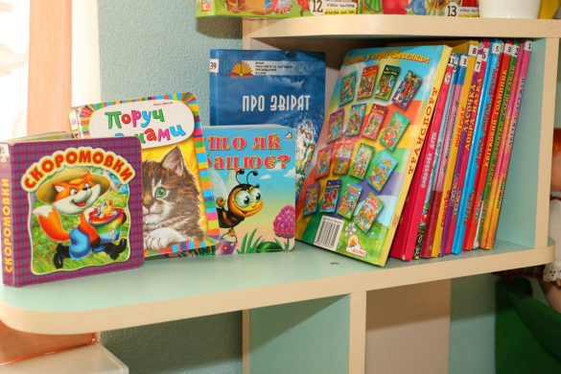
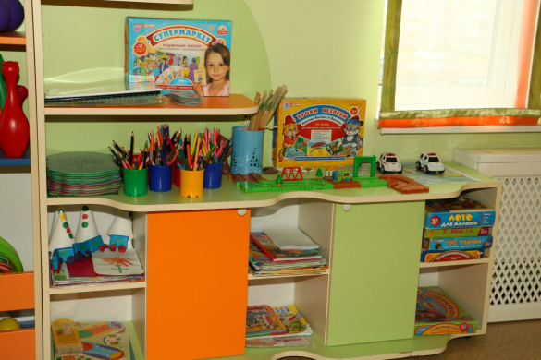
Розвивальне середовище грає ключову роль у забезпеченні компетентнісного підходу в освіті
Компетентнісний підхід спрямований на розвиток не лише знань, але й умінь, навичок, цінностей та соціальних компетенцій, які допомагають дошкільнику ефективно адаптуватись в різних життєвих ситуаціях
Розвивальне середовище – це сукупність умов, які забезпечують різнобічний розвиток дітей; це система матеріальних об'єктів їхньої діяльності

Slide 3
розвивальне середовище – це сукупність умов, які забезпечують різнобічний розвиток дітей
розвивальне середовище – це осередок успіху усіх дітей, незалежно від їхніх індивідуальних особливостей

Slide 4
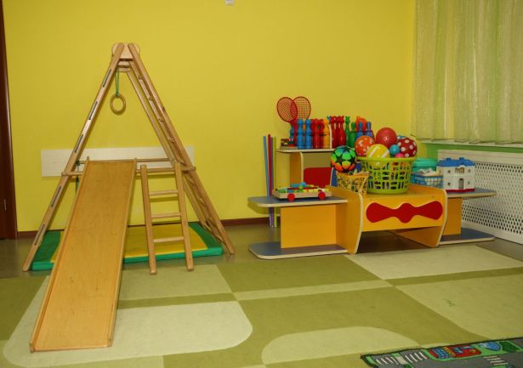
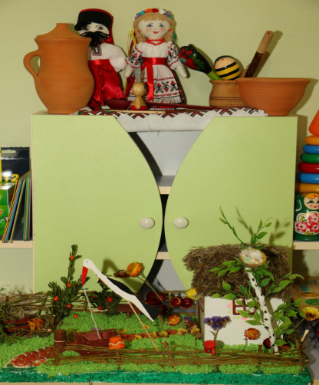
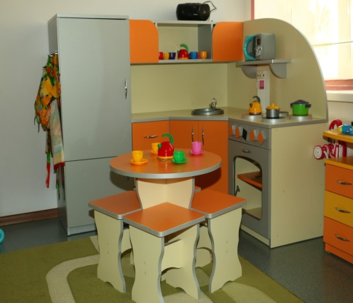
Основними складовими розвивального середовища є:
Фізичне середовище
Соціальне середовище
Педагогічне середовище
Культурно-освітнє середовище

Slide 5
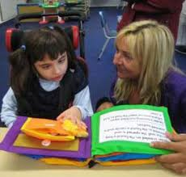
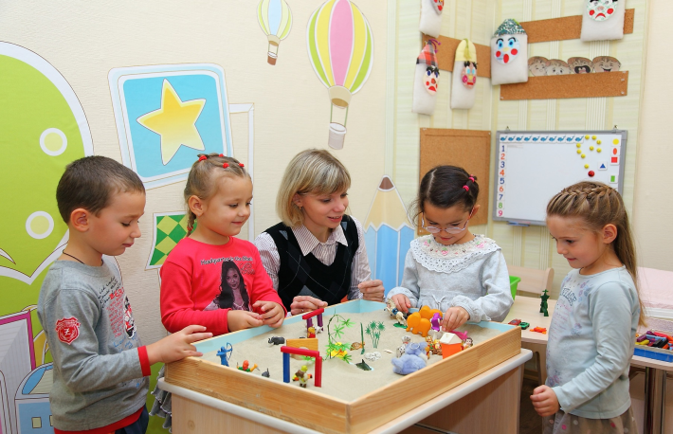
Однією з основних умов створення в ЗДО розвивального середовища для дітей дошкільного віку є опора на особистісно орієнтовану модель взаємодії між педагогом і дітьми
Дорослий у своїй педагогічній діяльності керується положенням
«Не поруч, не над, а разом»

Slide 6
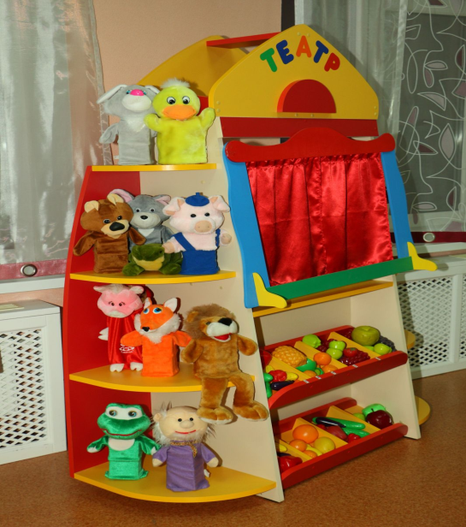
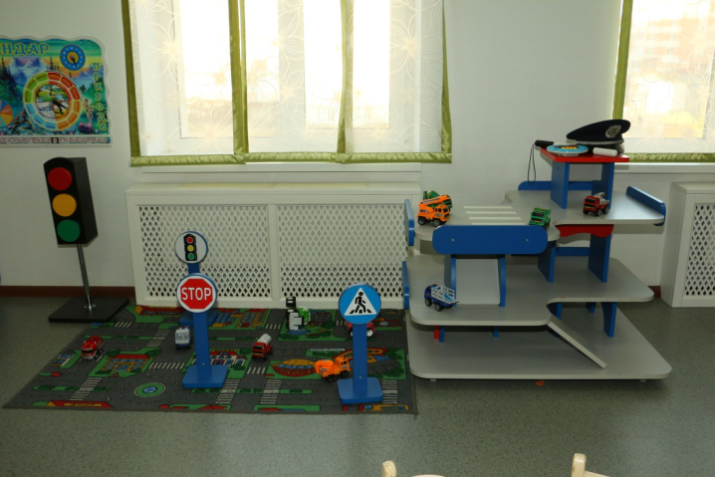
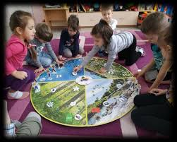
ЯКИХ ВИМОГ ДОТРИМУВАТИСЬ
Насиченість
у ранньому віці — предметна;
молодшому та середньому дошкільному — сюжетно-рольова гра;
старшому дошкільному — гра з правилами.

Slide 7
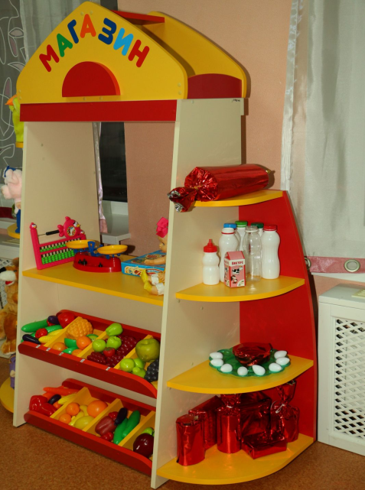
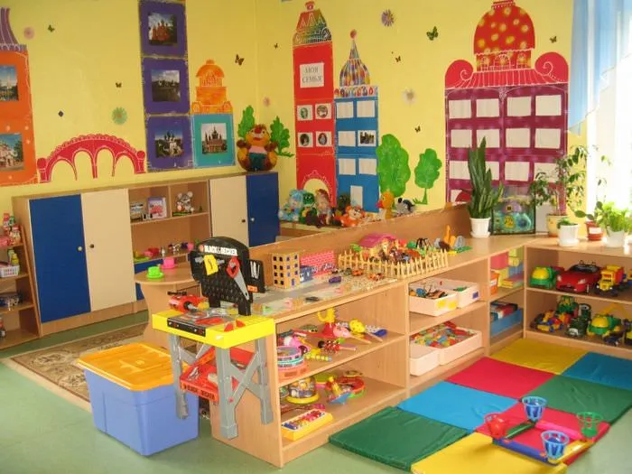
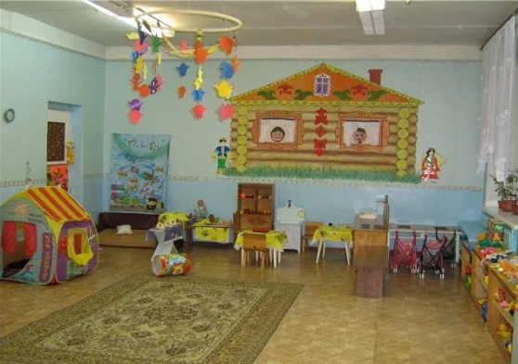
Динамічність
Середовище може містити складові в такому співвідношенні, %:
робоча зона — 30;
зона активної діяльності — 50;
зона спокійної діяльності — 20

Slide 8
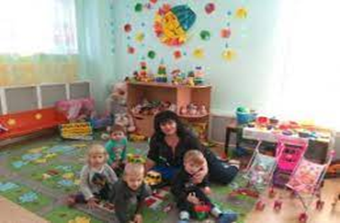
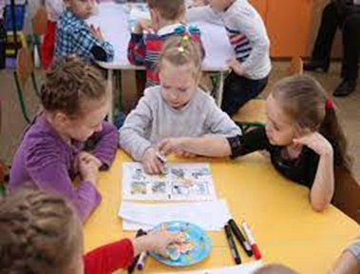
Поліфункціональність
об’єкти розвивального середовища виконують різні функції та розв’язують різні завдання.
Такі предмети стимулюють взаємодію дорослих і дітей і їхню різноманітну активність, допомагають розвивати ігрову діяльність і поєднувати різні види діяльності.

Slide 9
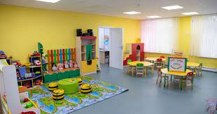
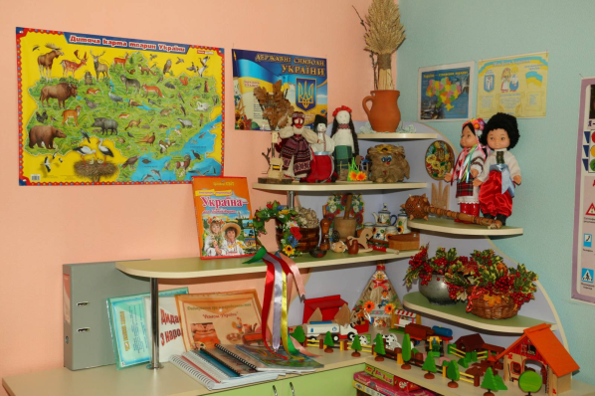
Варіативність - наявність у групі різноманітних осередків і відповідних їм матеріалів, ігор, іграшок та обладнання.
Доступність - всі іграшки, ігрове обладнання, матеріали та посібники розміщені в доступних для вихованців місцях, зокрема для дітей з особливими освітніми потребами.
Безпечність - вихователі використовують лише сертифіковану продукцію, яка відповідає санітарним вимогам і має психолого-педагогічну цінність.

Slide 10
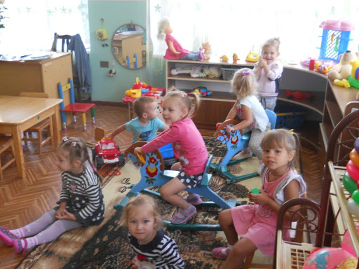
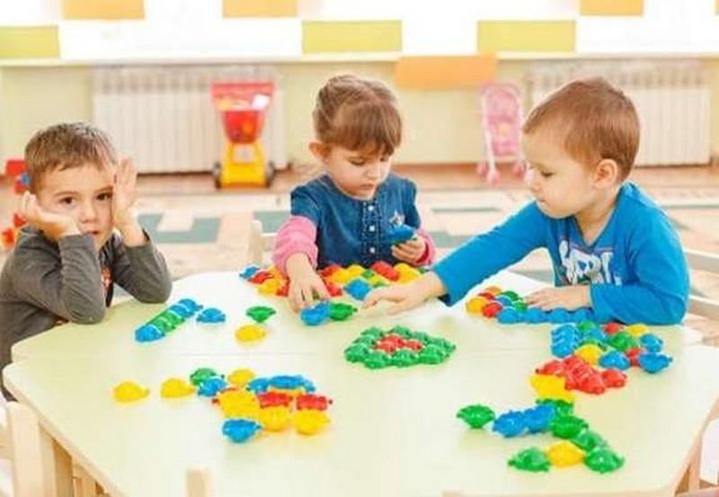
Розвиток рухових та когнітивних навичок
Розвивальне середовище повинно стимулювати рухову та когнітивну активність дітей, сприяти розвитку фізичної сили, здібності до самостійності, розвитку спостережливості, уваги, пам'яті, мислення та інших когнітивних навичок.
Формування
соціально-емоційної компетентності
Розвивальне середовище має створювати
умови для розвитку соціально-емоційних
компетенцій дітей, таких як спілкування,
емоційний розвиток, взаємодія, самооцінка,
саморегуляція, здатність до співпраці та
конструктивного розв'язання конфліктів.

Slide 11
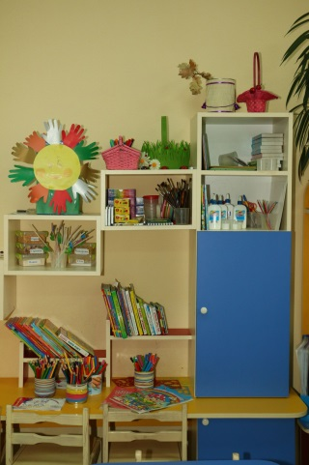
Творчість та самовираження
Розвивальне середовище повинно стимулювати творчість дітей, сприяти їхньому самовираженню, забезпечувати умови для розвитку уяви, фантазії, творчого мислення, експериментування та інших творчих здібностей.
Розвиток мовлення
Розвивальне середовище повинно сприяти розвитку мовлення дітей, забезпечувати наявність різноманітних засобів мовленнєвого розвитку, створювати умови для спілкування та взаємодії з дорослими.

Slide 12
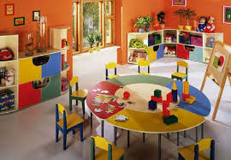
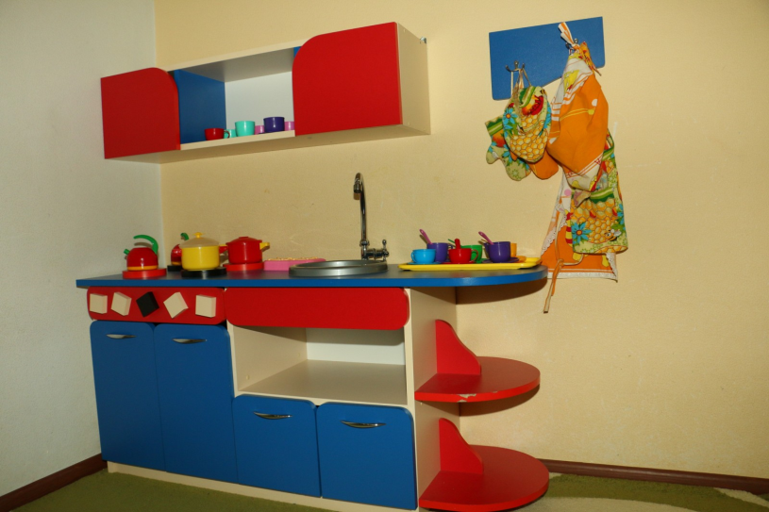
Якими мають бути освітні осередки
З освітніх осередків у групових приміщеннях традиційно виокремлюють:
ігровий з локаціями для ігор — – сюжетних; – конструкторсько-будівельних; – настільних дидактичних; – спортивних; – інтелектуальних;

Slide 13
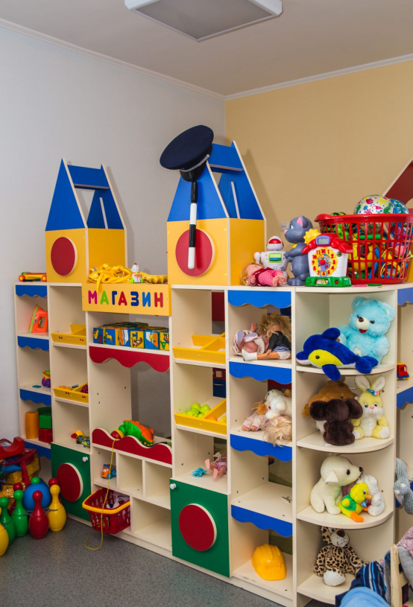
Осередок ігрової діяльності
Це місце, де діти можуть вільно:
Грати і взаємодіяти
Досліджувати і розвиватись
Містить різноманітні матеріали для:
Розвитку моторики
Розвитку когнітивних та соціально-емоційних навичок
Осередок повинен:
Бути безпечним для дітей
Змінюватись відповідно до потреб та інтересів дітей

Slide 14
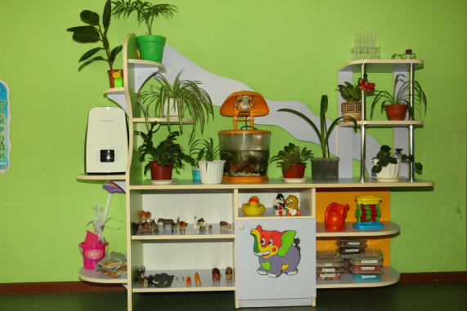
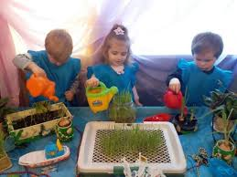
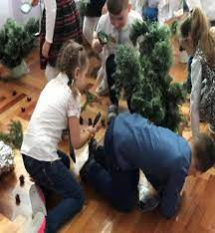
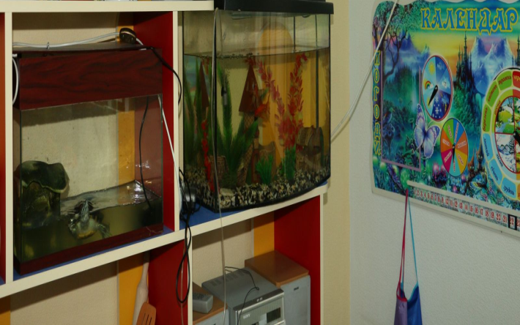
Природничий осередок
місце, де діти можуть досліджувати світ навколо нас, вивчати природні явища, експериментувати та вчитися через досліди та спостереження
може містити різноманітні матеріали та інструменти, які допомагають дітям вивчати природу та науку, такі як мікроскопи, лупи, камери, акваріуми, наочні посібники та інші наочні засоби
повинен мати достатній простір та зручні меблі, щоб діти могли займатися дослідженнями та експериментами зручно та безпечно
природничий осередок сприяє розвитку екологічної свідомості та поваги до природи, що дуже важливо у сучасному світі.

Slide 15
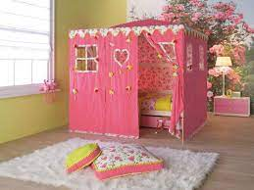
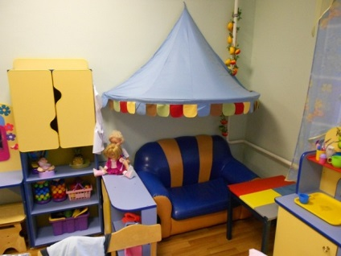
Осередок відпочинку
Сприяє розвитку дітей, вони можуть розслабитися та відновити свою енергію після напруженої навчальної діяльності та ігор.
Також це місце, де діти можуть розвивати свої творчі здібності та уяву, що сприяє розвитку мислення та інтелектуального потенціалу.
Крім того, осередок відпочинку допомагає дітям розвивати свою емоційну стійкість та соціальні навички

Slide 16
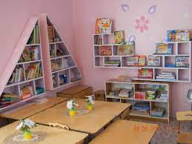
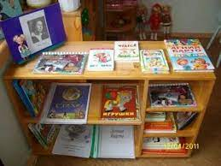
Книжковий осередок
спеціально обладнаний простір, де зібрана книжкова колекція для дітей дошкільного віку
має на меті популяризацію читання, стимулювання інтересу до книг, розвиток мовлення, пізнавальної активності, творчих здібностей та фантазії дітей
осередок повинен бути оснащений зручними та безпечними меблями: стелажі, книжкові полиці тощо

Slide 17
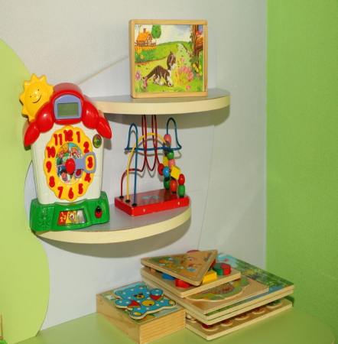
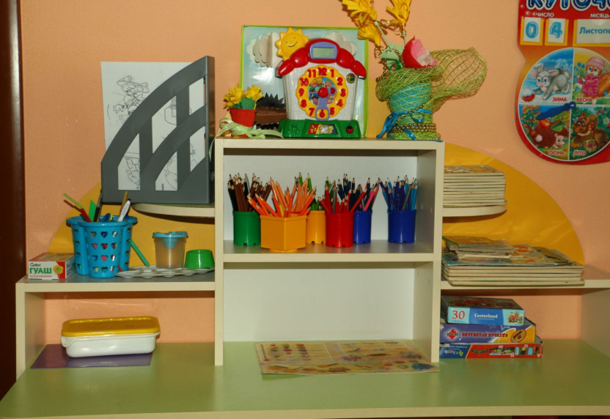
Осередок СХД
Простір в дошкільному закладі, де діти можуть самостійно творити та експериментувати з різними матеріалами та техніками мистецтва
Обладнаний різними матеріалами для творчості
Забезпечує вільний доступ дітей до матеріалів
Містить зразки дитячих робіт, ілюстрації
Педагог заохочує дітей до творчого процесу

Slide 18
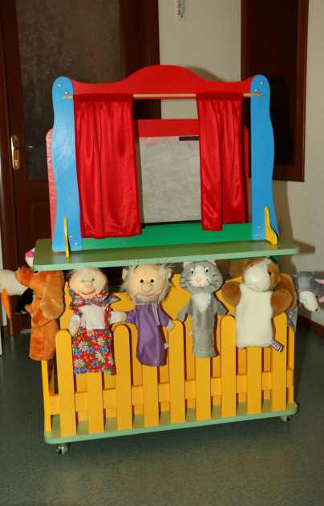
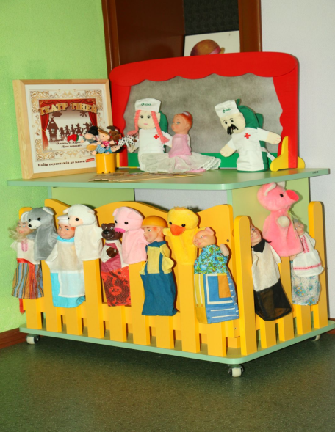
Осередок театралізованої діяльності
Основною метою створення такого осередку є розвиток творчих та комунікативних здібностей дітей, формування їхньої вміння взаємодіяти з оточуючим світом та розвиток соціальної компетентності.
Обладнаний різними костюмами, реквізитом, матеріалами для проведення вистав
Діти мають вільний доступ до цього осередку, щоб вони могли самостійно обирати та експериментуавти

Slide 19
Батьківський осередок
Мета створення:
Залучення батьків до участі у житті ЗДО
Сприяння співпраці між батьками і педагогами
Батьки обмінюються думками, ідеями
Беруть участь у плануванні та організації різних заходів
Що дає батькам:

Slide 20
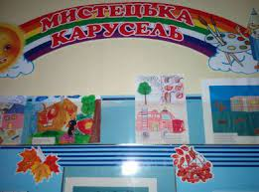
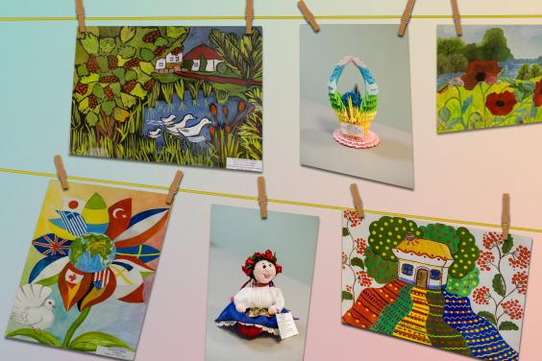
Виставковий осередок
Призначений для експонування дитячих творів та робіт
Сприяє розвитку творчих здібностей та самовираженню дітей
Кількість, види, локальне розміщення осередків у групі може змінюватися залежно від віку дітей, рівня та змісту програмових вимог, нових тенденцій у дошкільній освіті, пріорітетних напрямів освітньої роботи з дитячим колективом

Slide 21
Якими нормативними документами керуватися
Примірний перелік ігрового та навчально-дидактичного обладнання для закладів дошкільної освіти, який затверджений наказом МОН від 19.12.2017 № 1633, щорічними
Перелік навчальної літератури, рекомендованої МОН для закладів дошкільної освіти

Slide 22
Фахівцями УІРО розроблено видання «Середовище, що належить дітям: порадник для педагогів закладів дошкільної освіти» (одна із його авторок — перша заступниця директора УІРО Наталія Софій).
Це видання присвячено питанням організації інклюзивного освітнього середовища

Slide 23
Як запобігти надлишковості
Засоби і обладнання, які відповідають віковим запитам
Добре продумана кольорова палітра
Уникати надлишку картин, плакатів, стендів тощо
Головне — не перетворити впровадження модних лайфхаків на самоціль, а рухатися курсом інноваційного поступу заради поліпшення якості освіти, щасливого проживання нашими вихованцями неповторного періоду дошкільного дитинства

Slide 24
Використані джерела:
Як створити інноваційне розвивальне предметне середовище /О.Низьковська //Вихователь-методист дошкільного закладу.-2019.-№8.
Розвивальне предметне середовище: чим наповнити осередки /Л.Лохвицька//Вихователь-методист дошкільного закладу.-2018.-№10.
https://uied.org.ua/seredovishhe-shho-nalezhit-dityam-poradnik-dlya-pedagogiv-zakladiv-doshkilnoyi-osviti/

Slide 25
Дякую за увагу!

